Slide 1
PENDIDIKAN SENI VISUAL
NAMA : NORKHAIRULBARIAH BINTI AKHIRUDIN
AMBILAN : KDPM-KDC-KEMAS NOV 2012
NAMA PENSYARAH : PUAN HAJAH RAMLAH BINTI
MD DOM

Slide 2
SENI ARCA
TENUNAN
ANYAMAN
ORIGAMI
TOPENG
BONEKA
MODEL
DIORAMA
MOBAIL

Slide 3
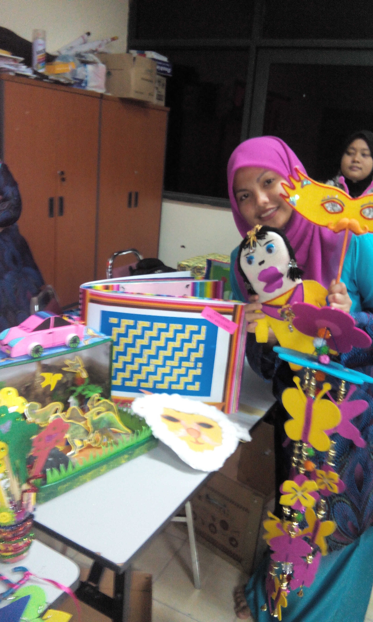
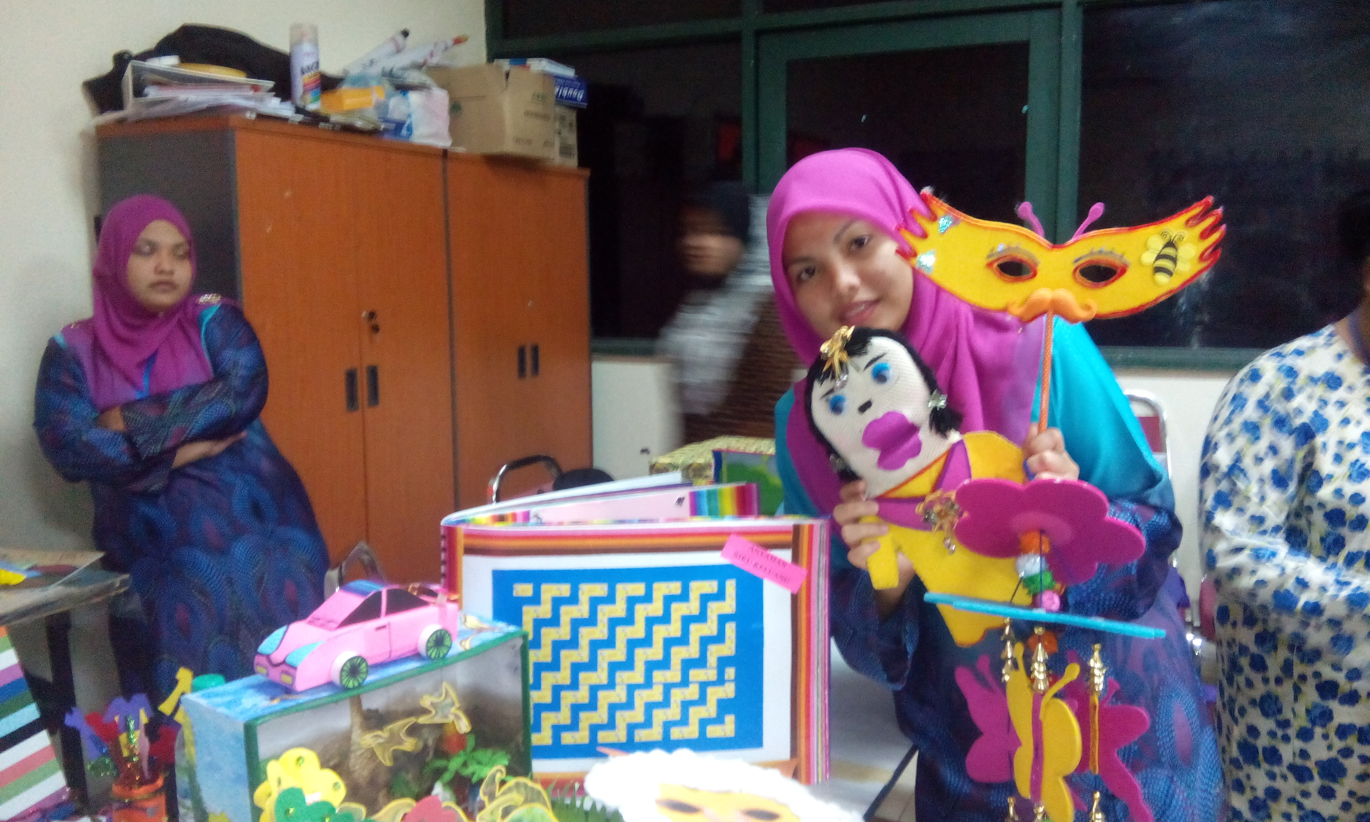

Slide 4
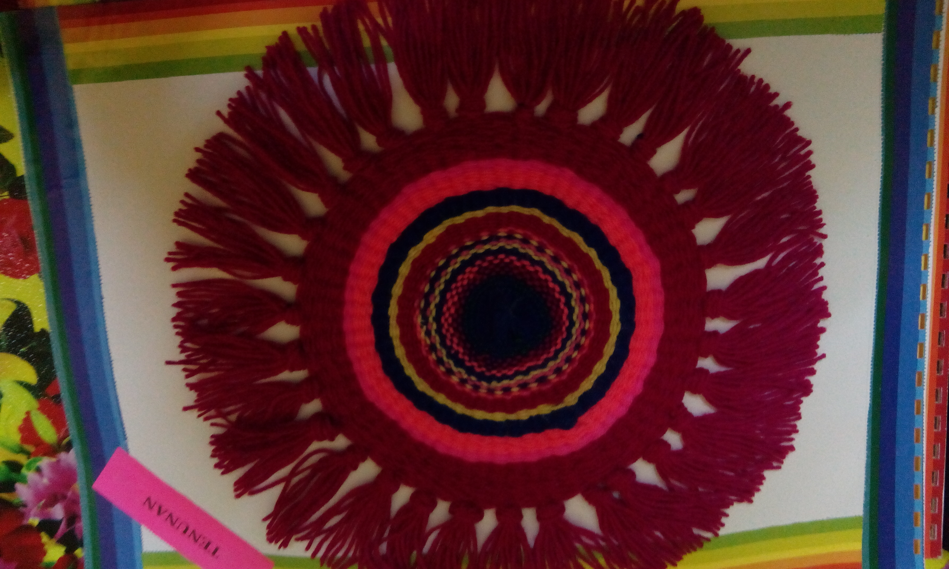
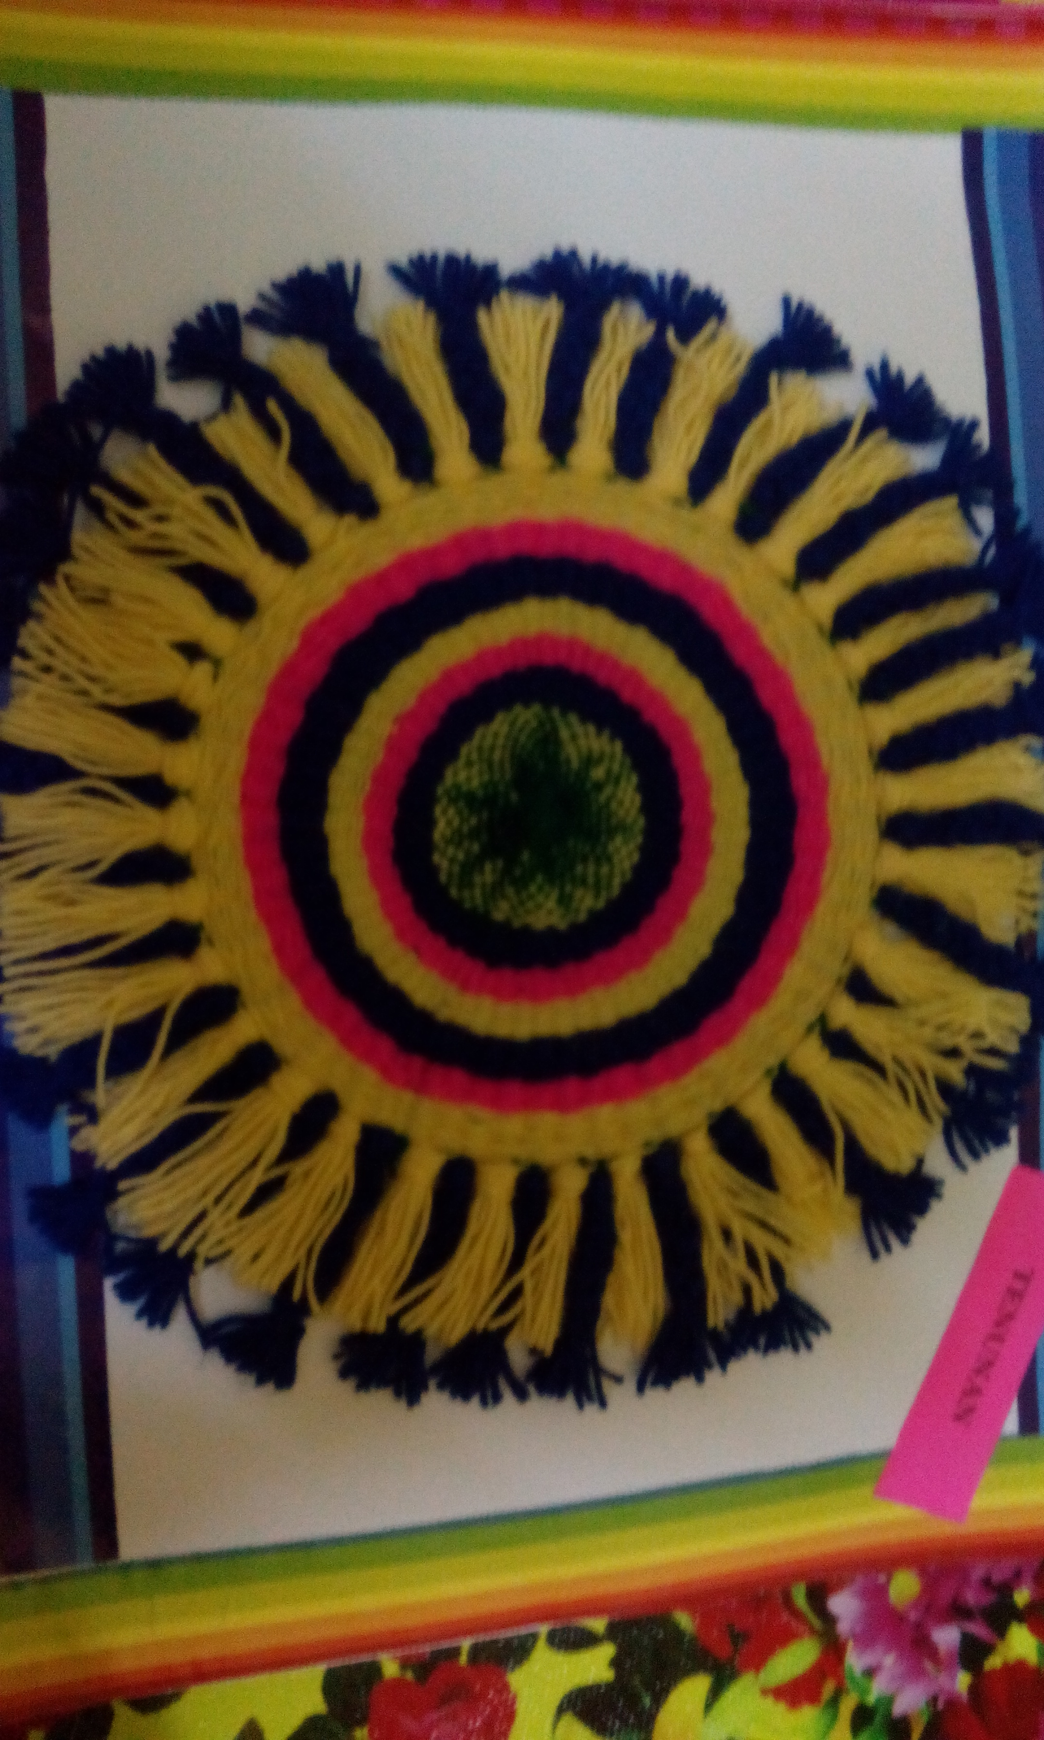
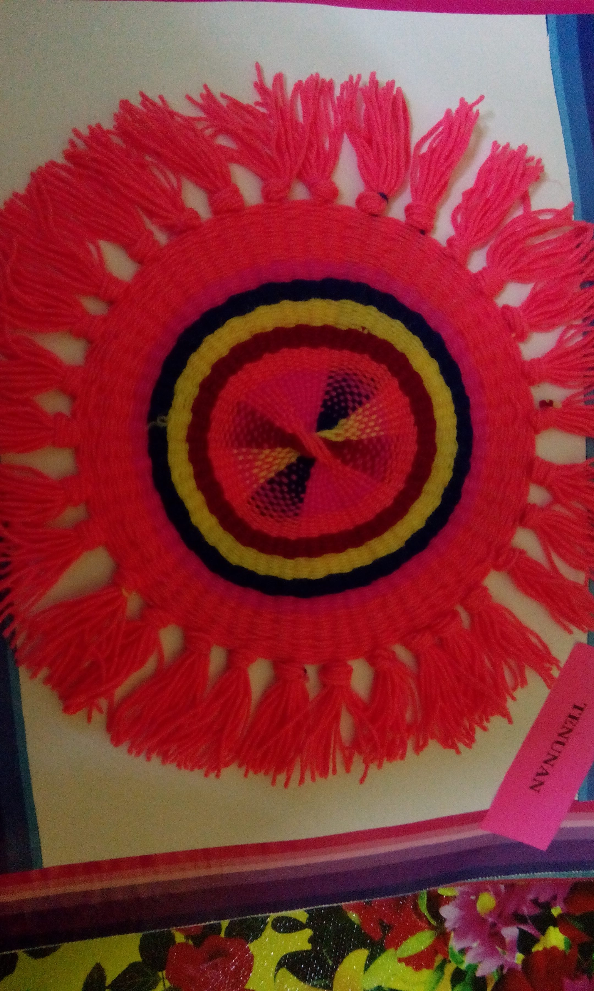
TENUNAN

Slide 5
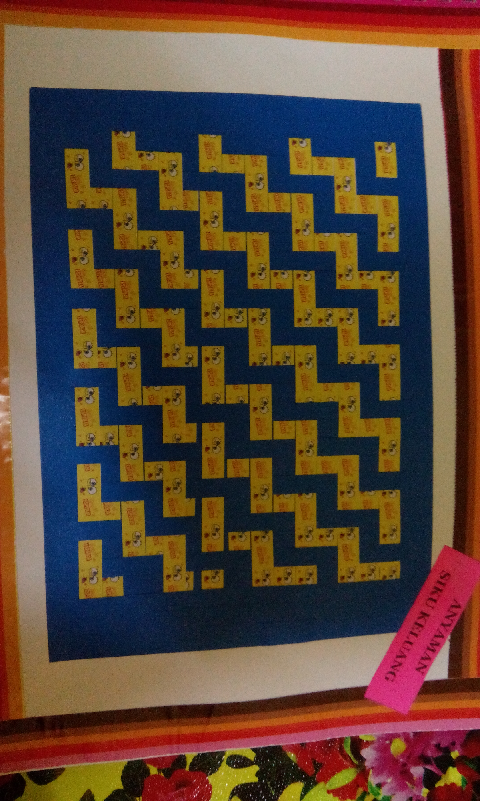
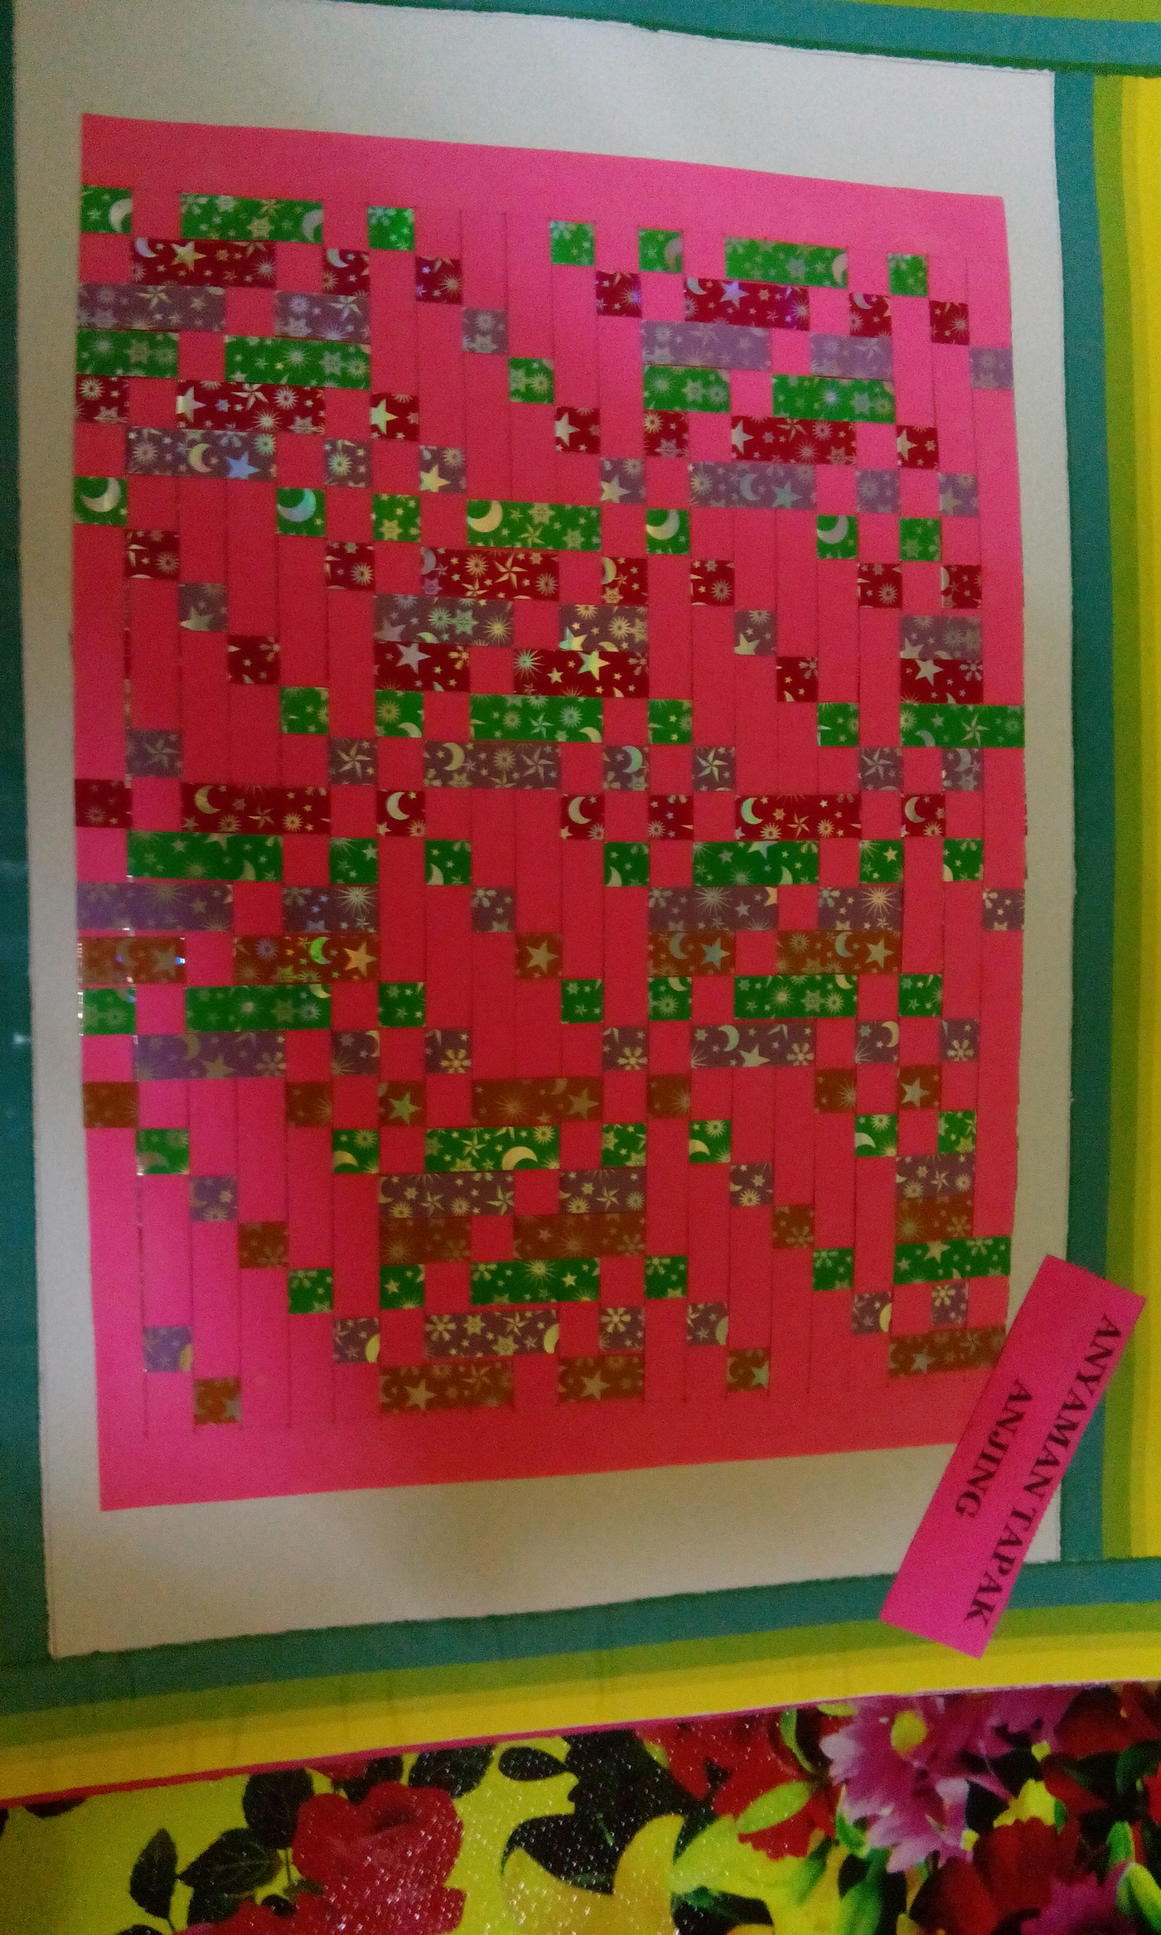
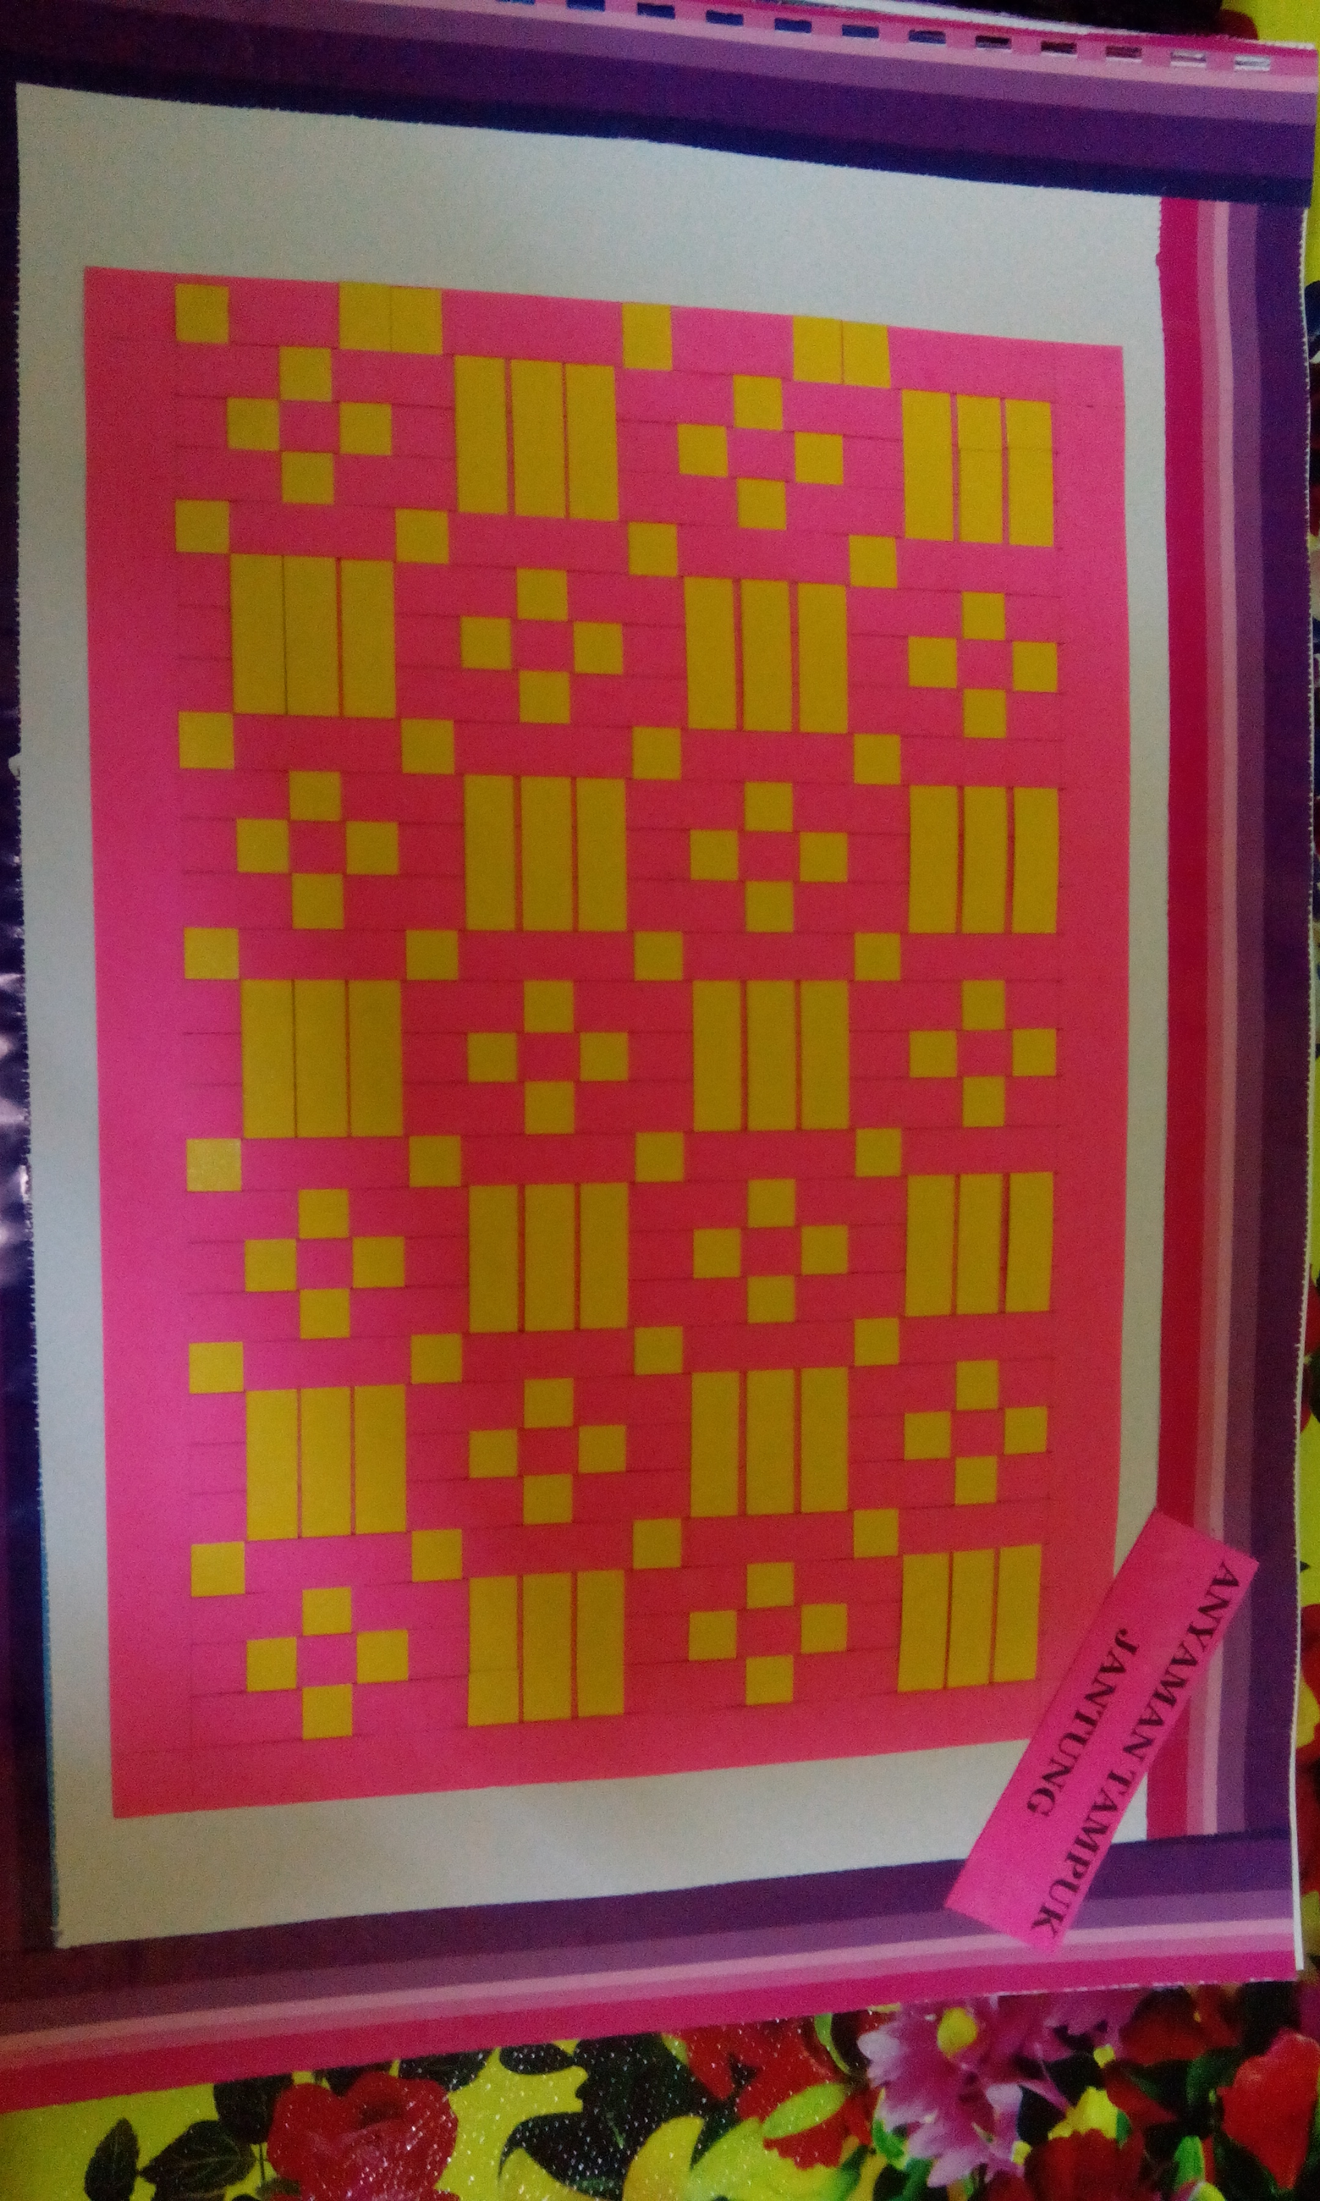
ANYAMAN

Slide 6
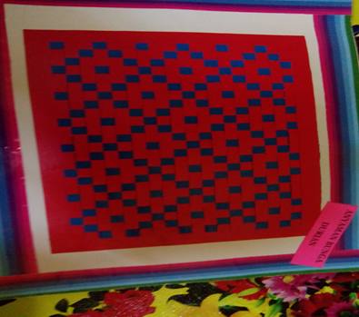
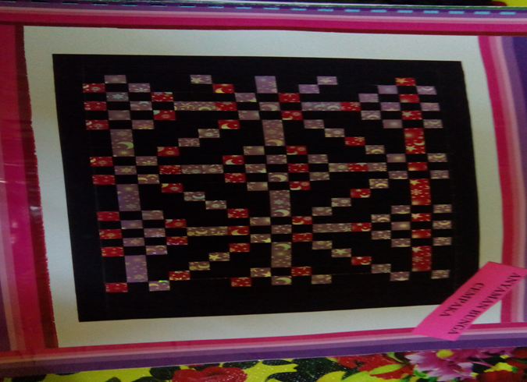
ANYAMAN

Slide 7
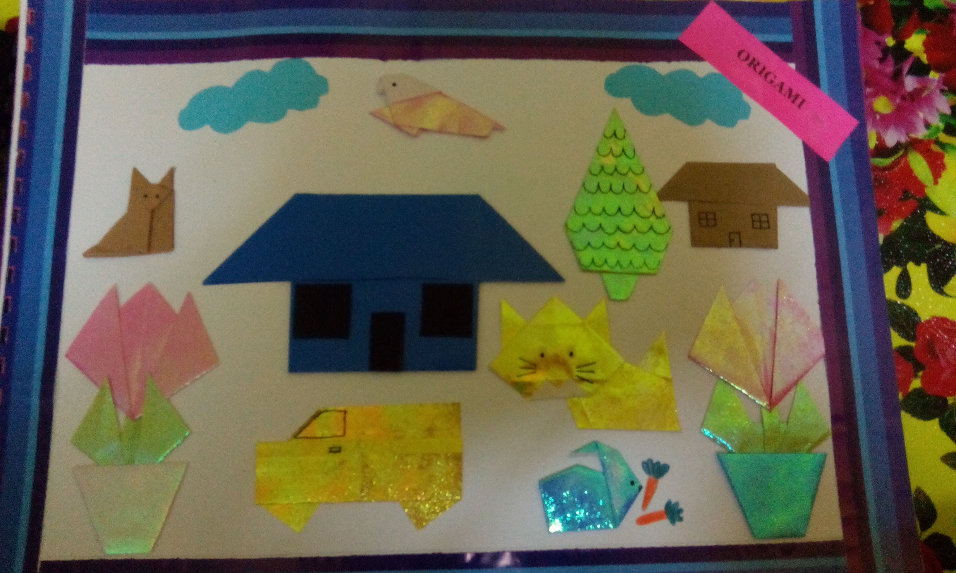
ORIGAMI

Slide 8
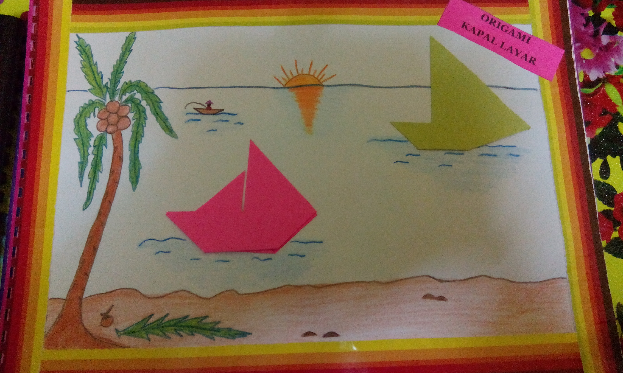
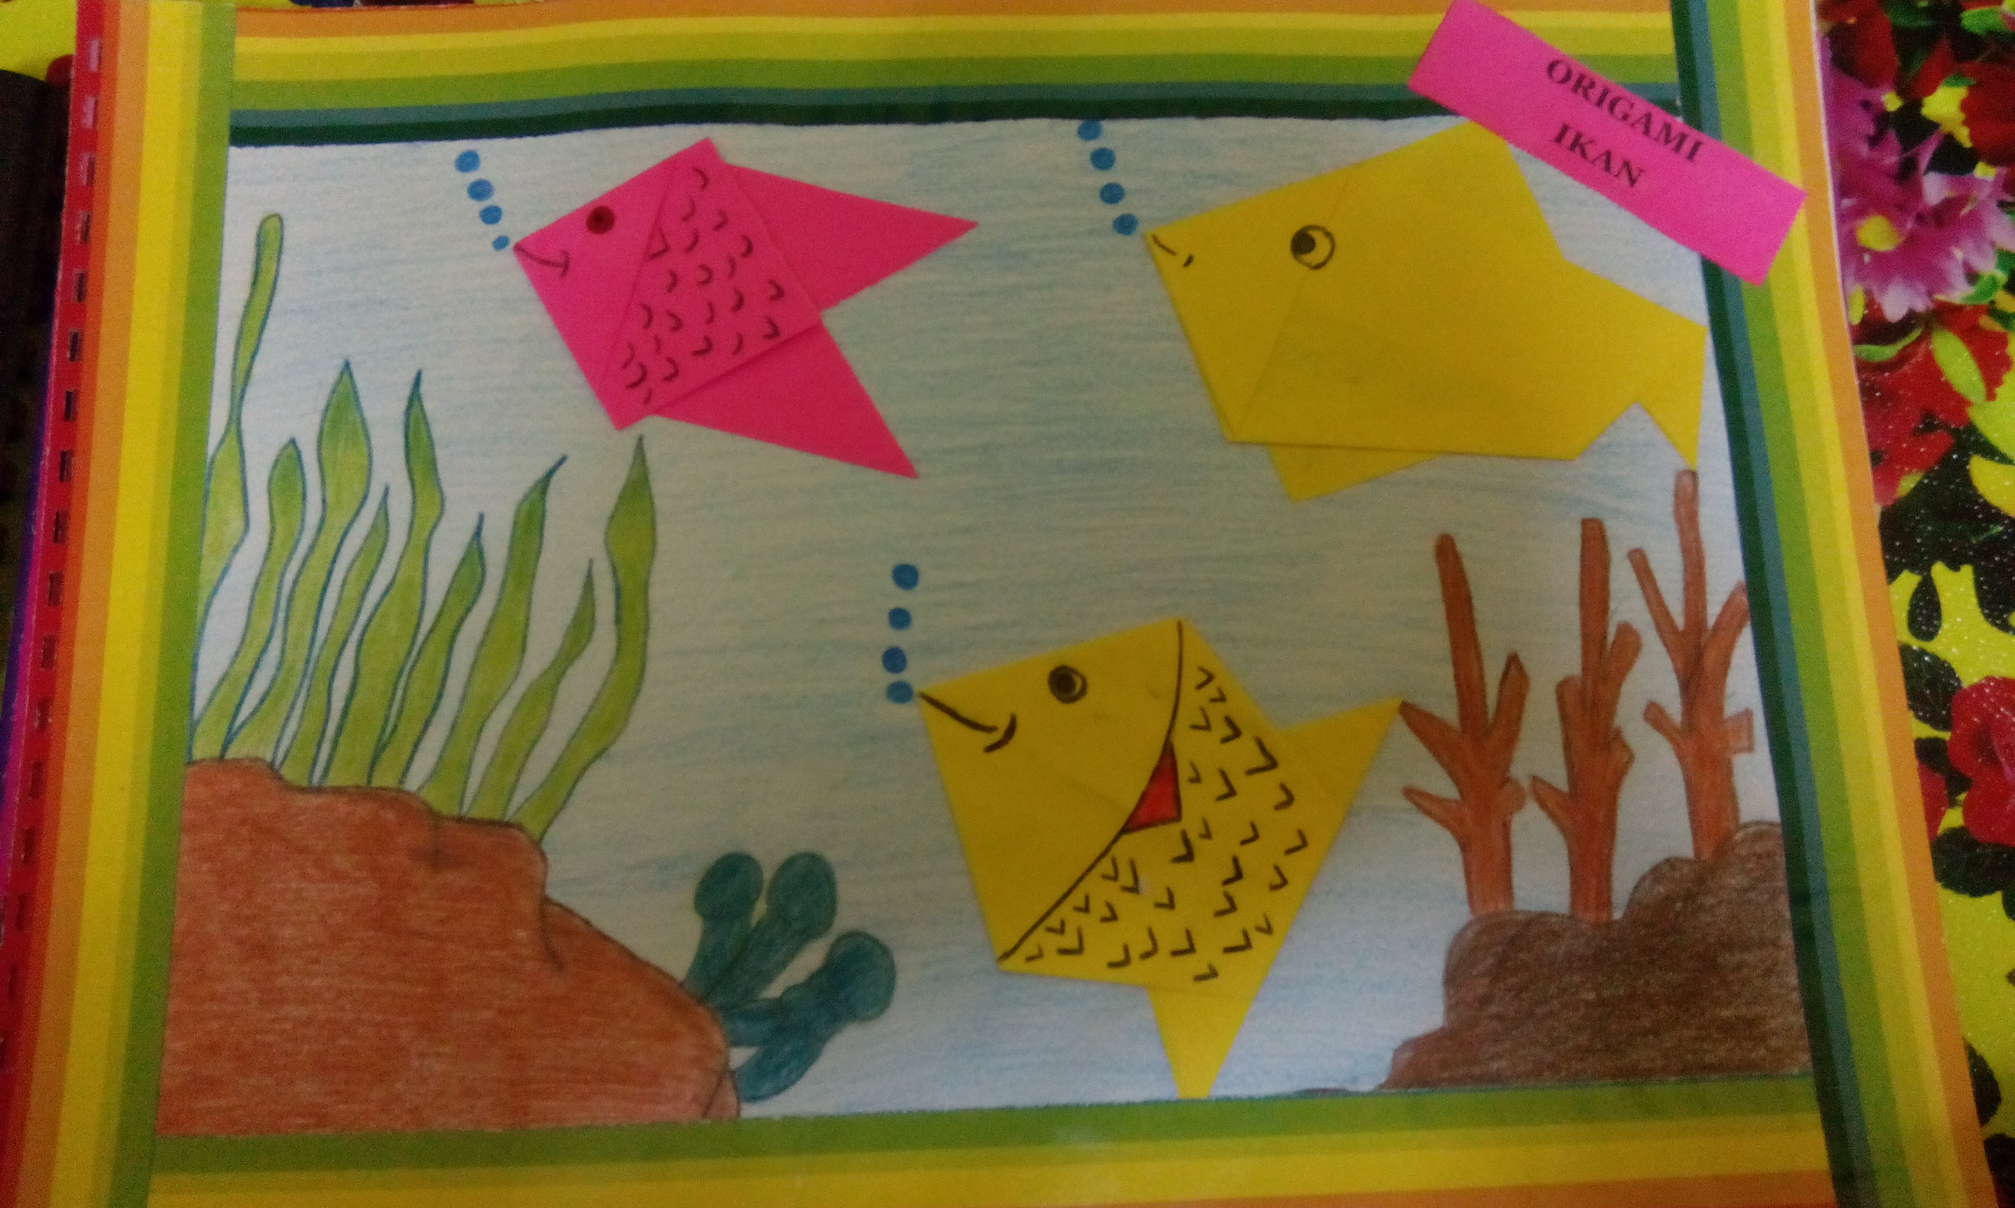
ORIGAMI

Slide 9
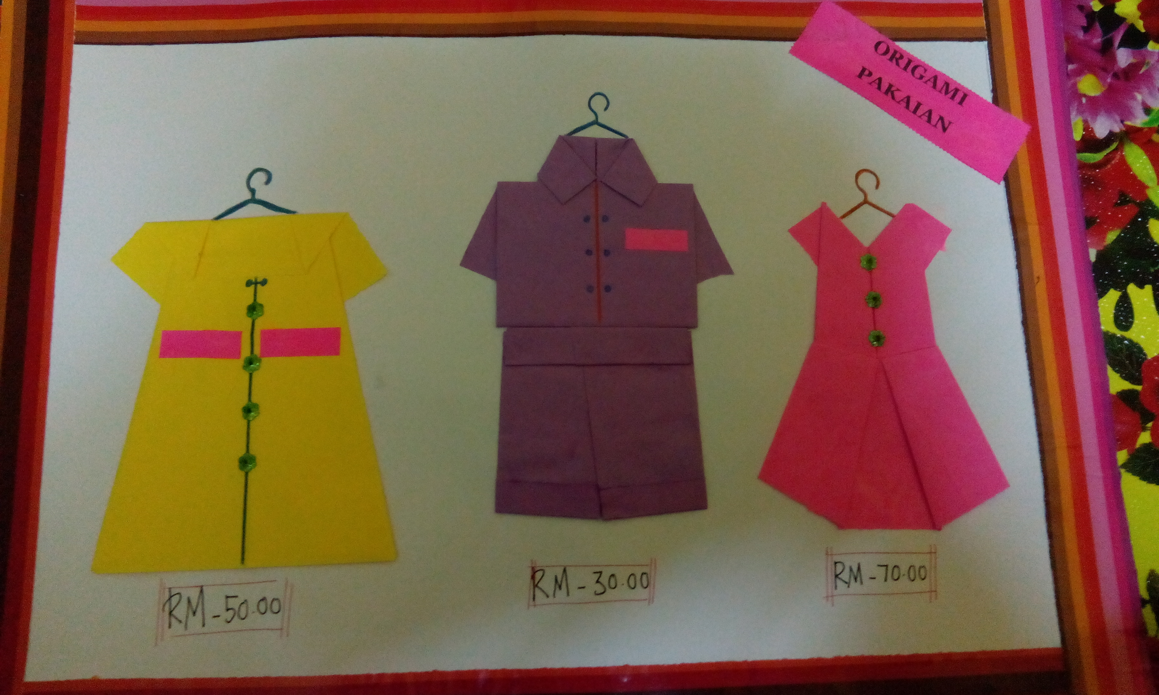
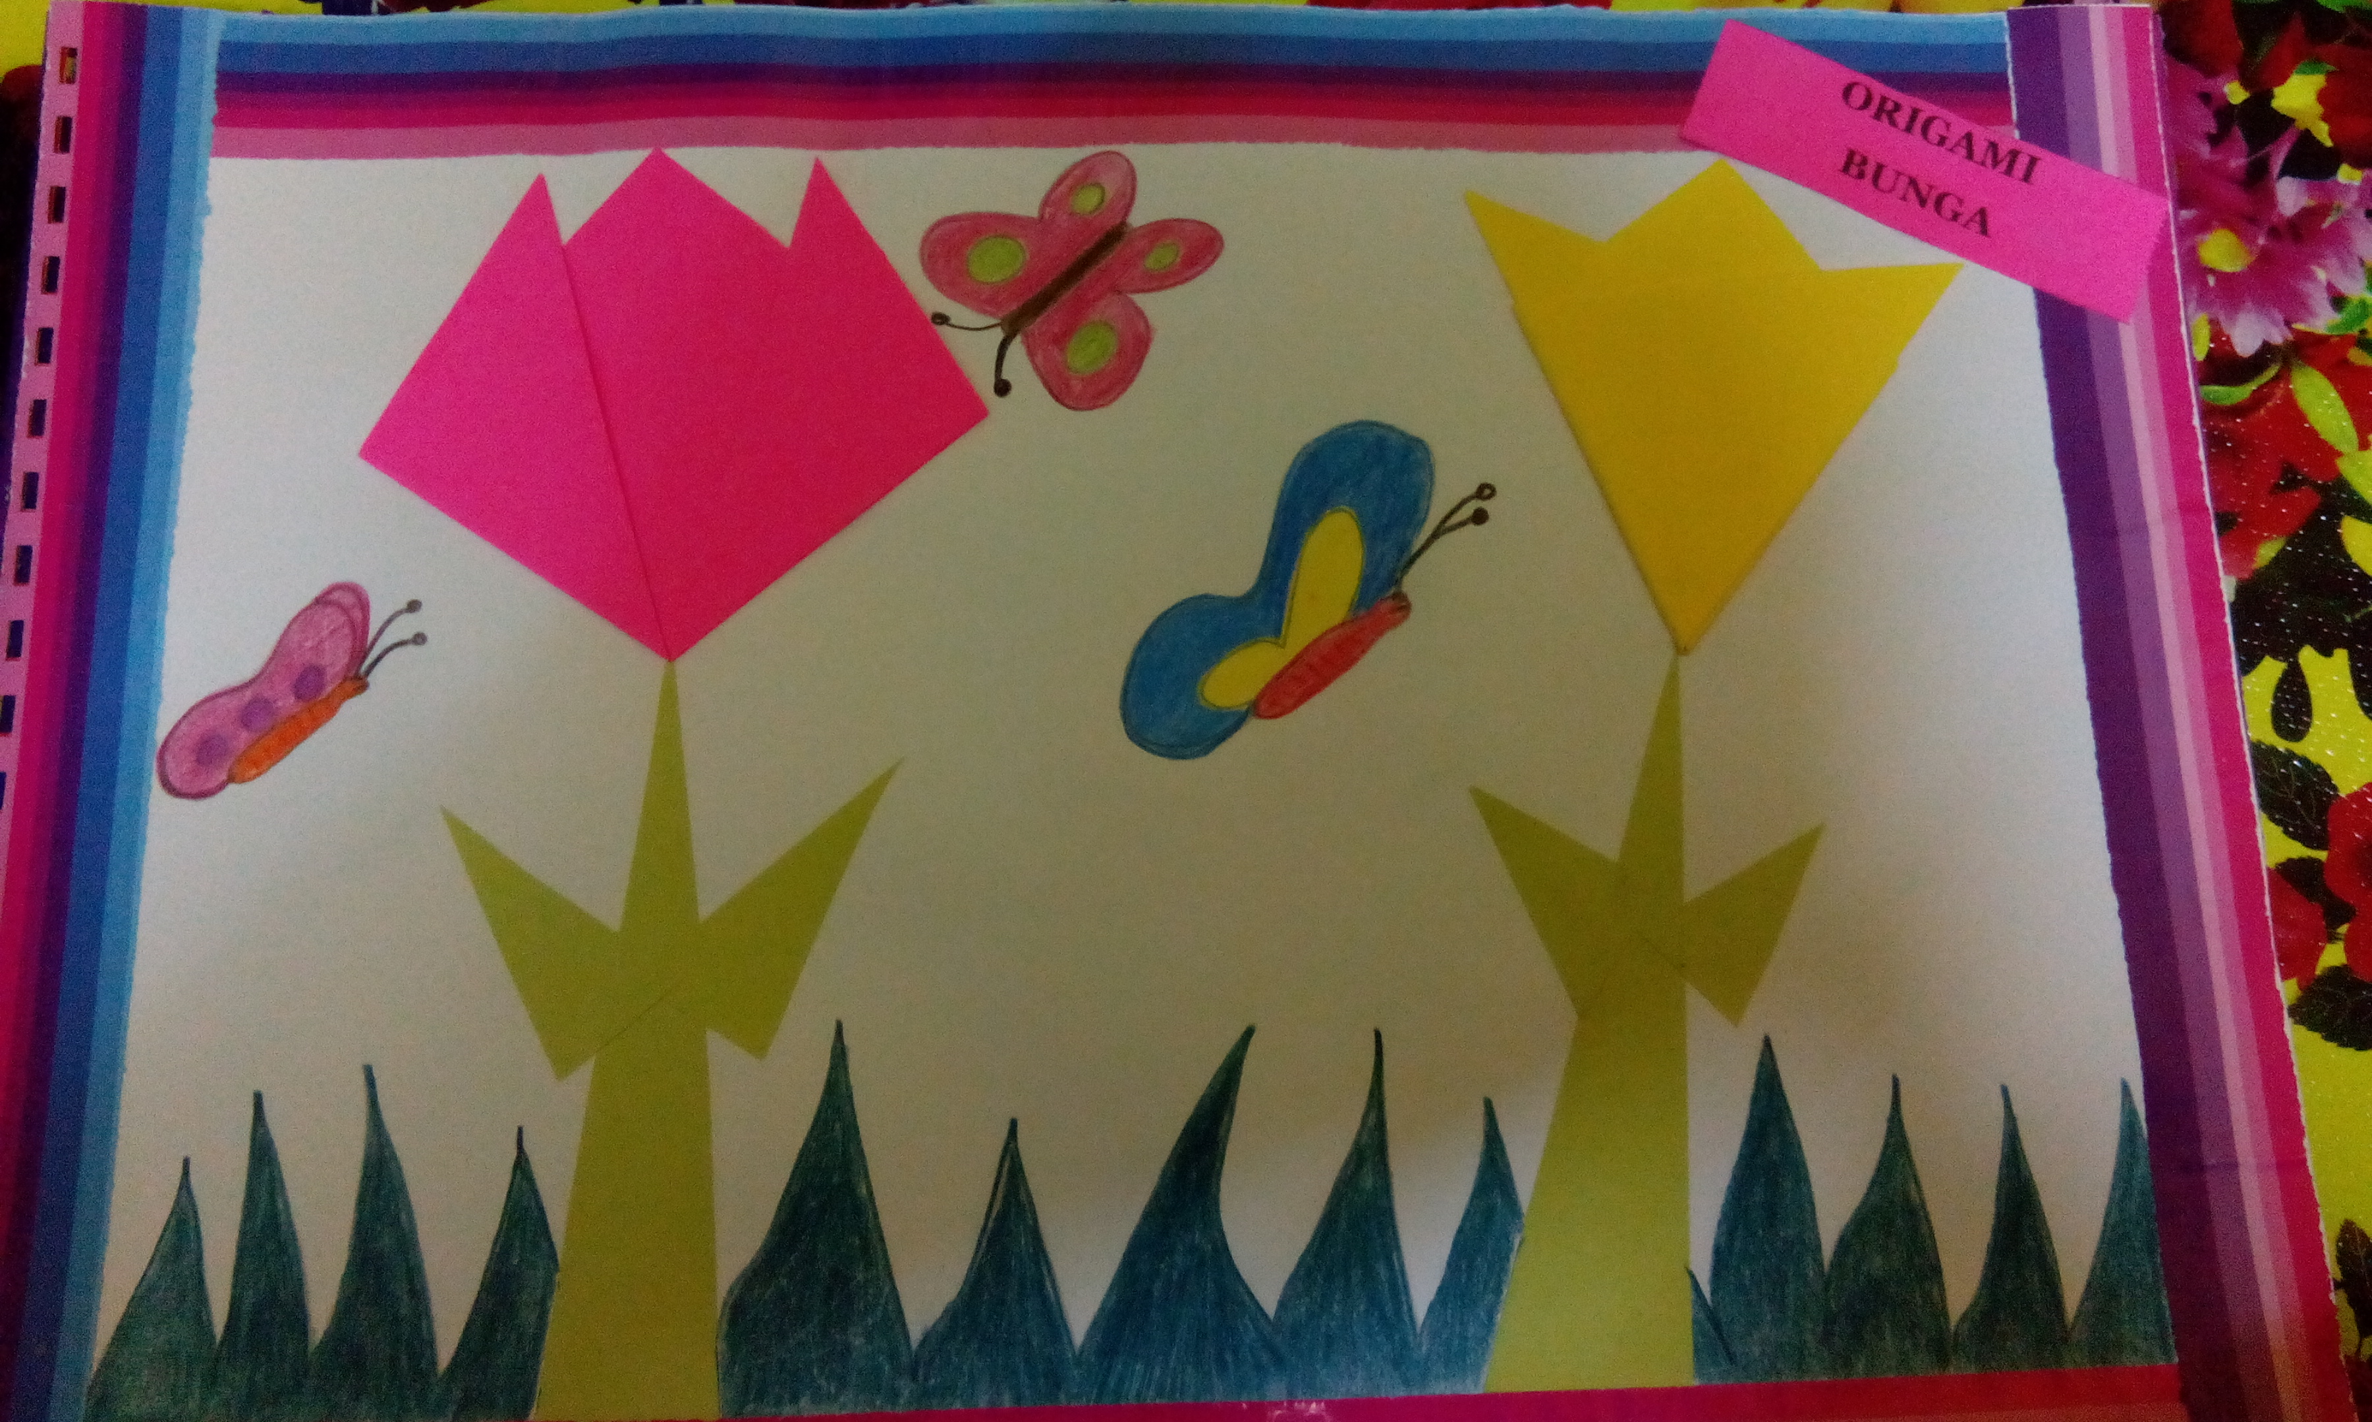
ORIGAMI

Slide 10
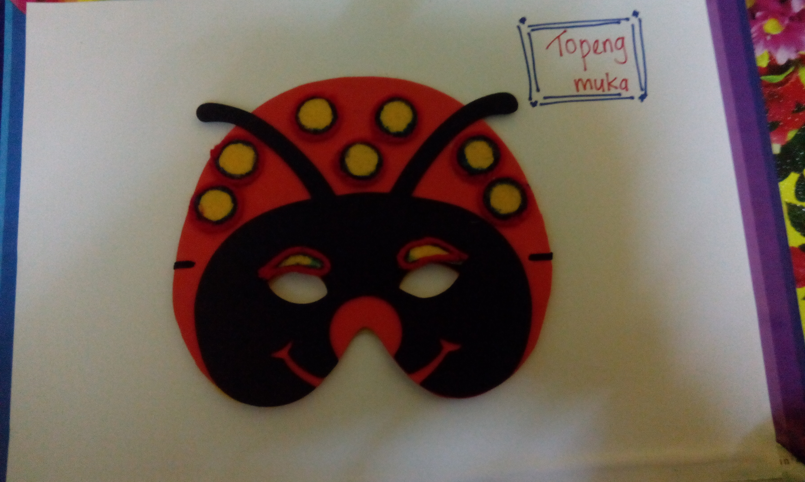
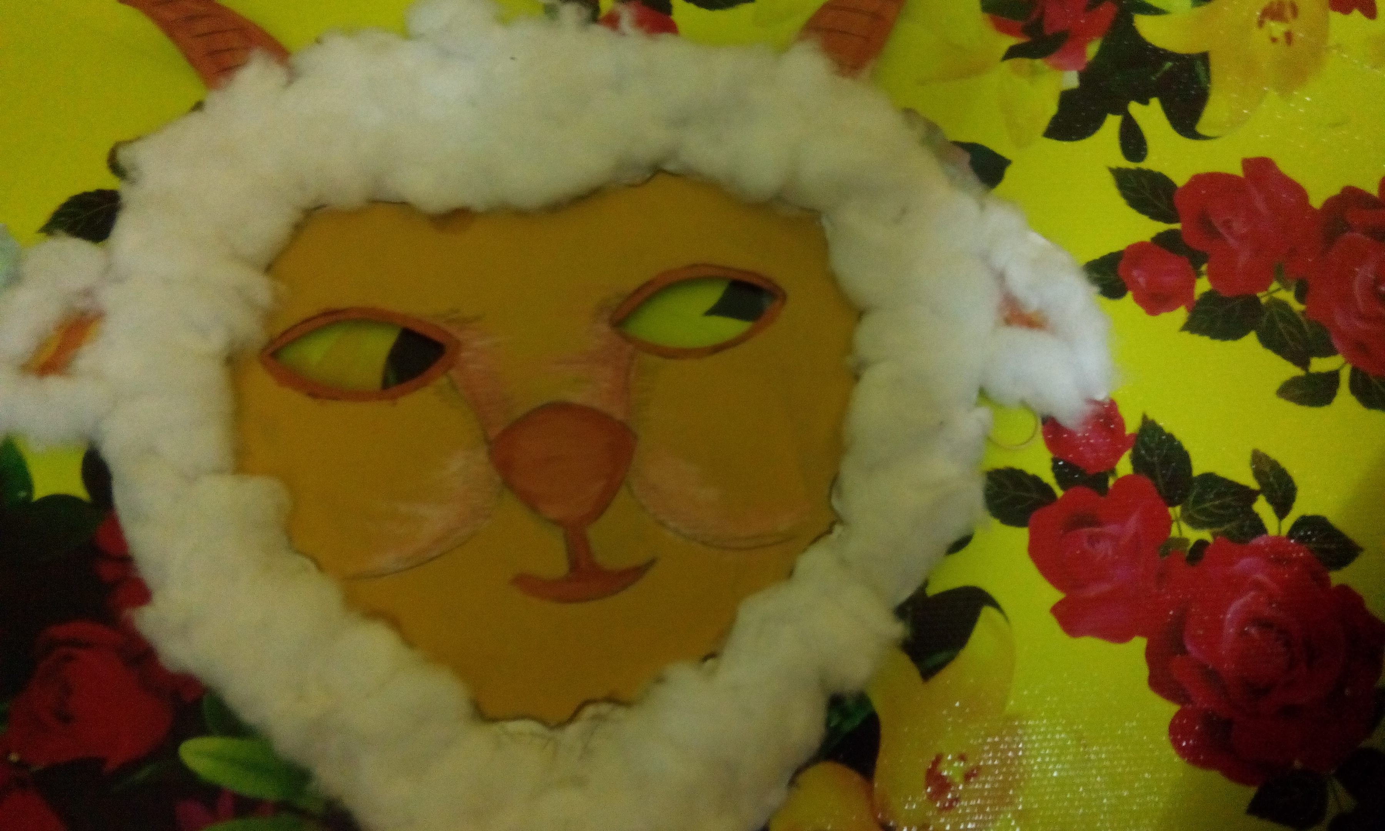
TOPENG MUKA

Slide 11
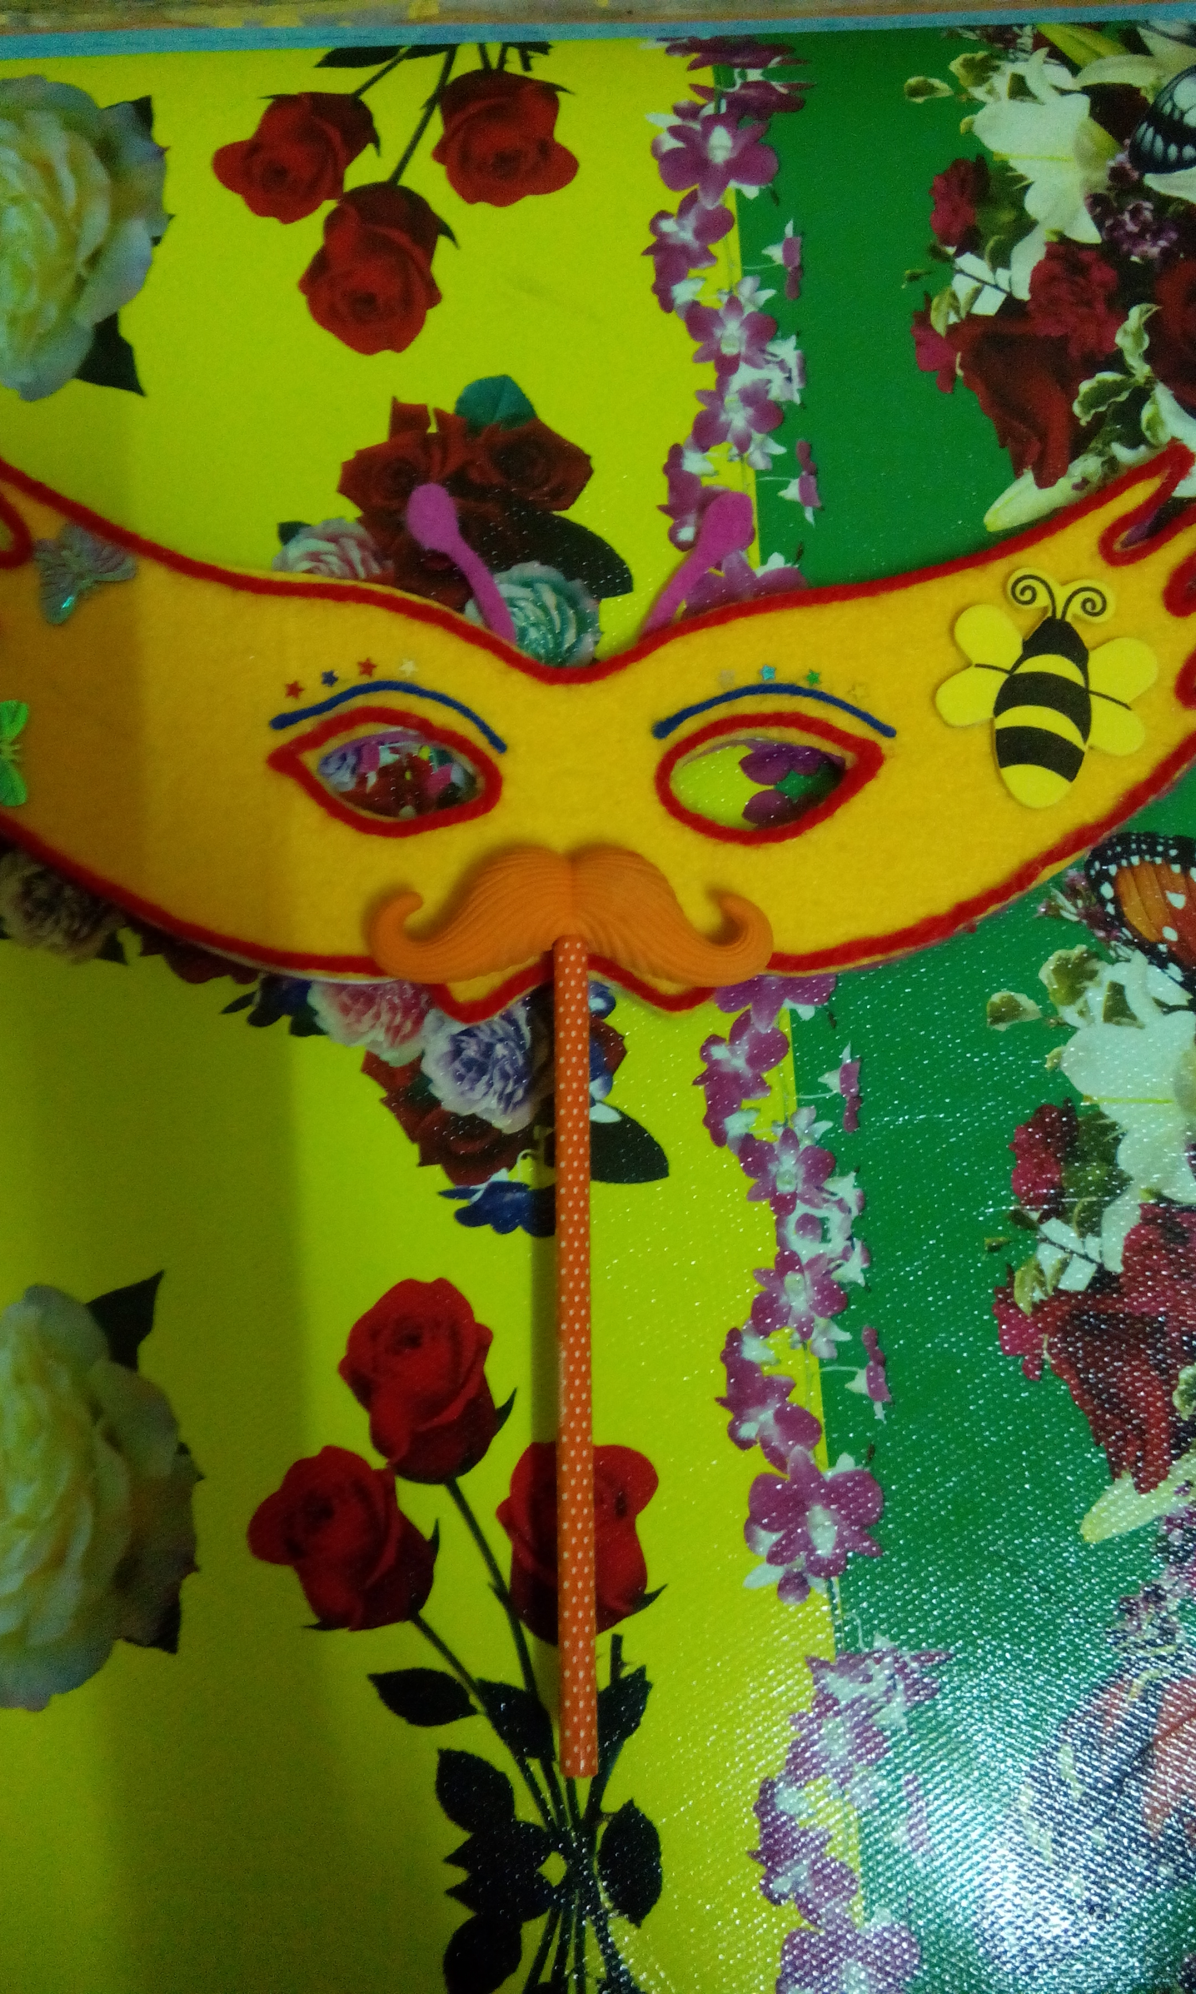
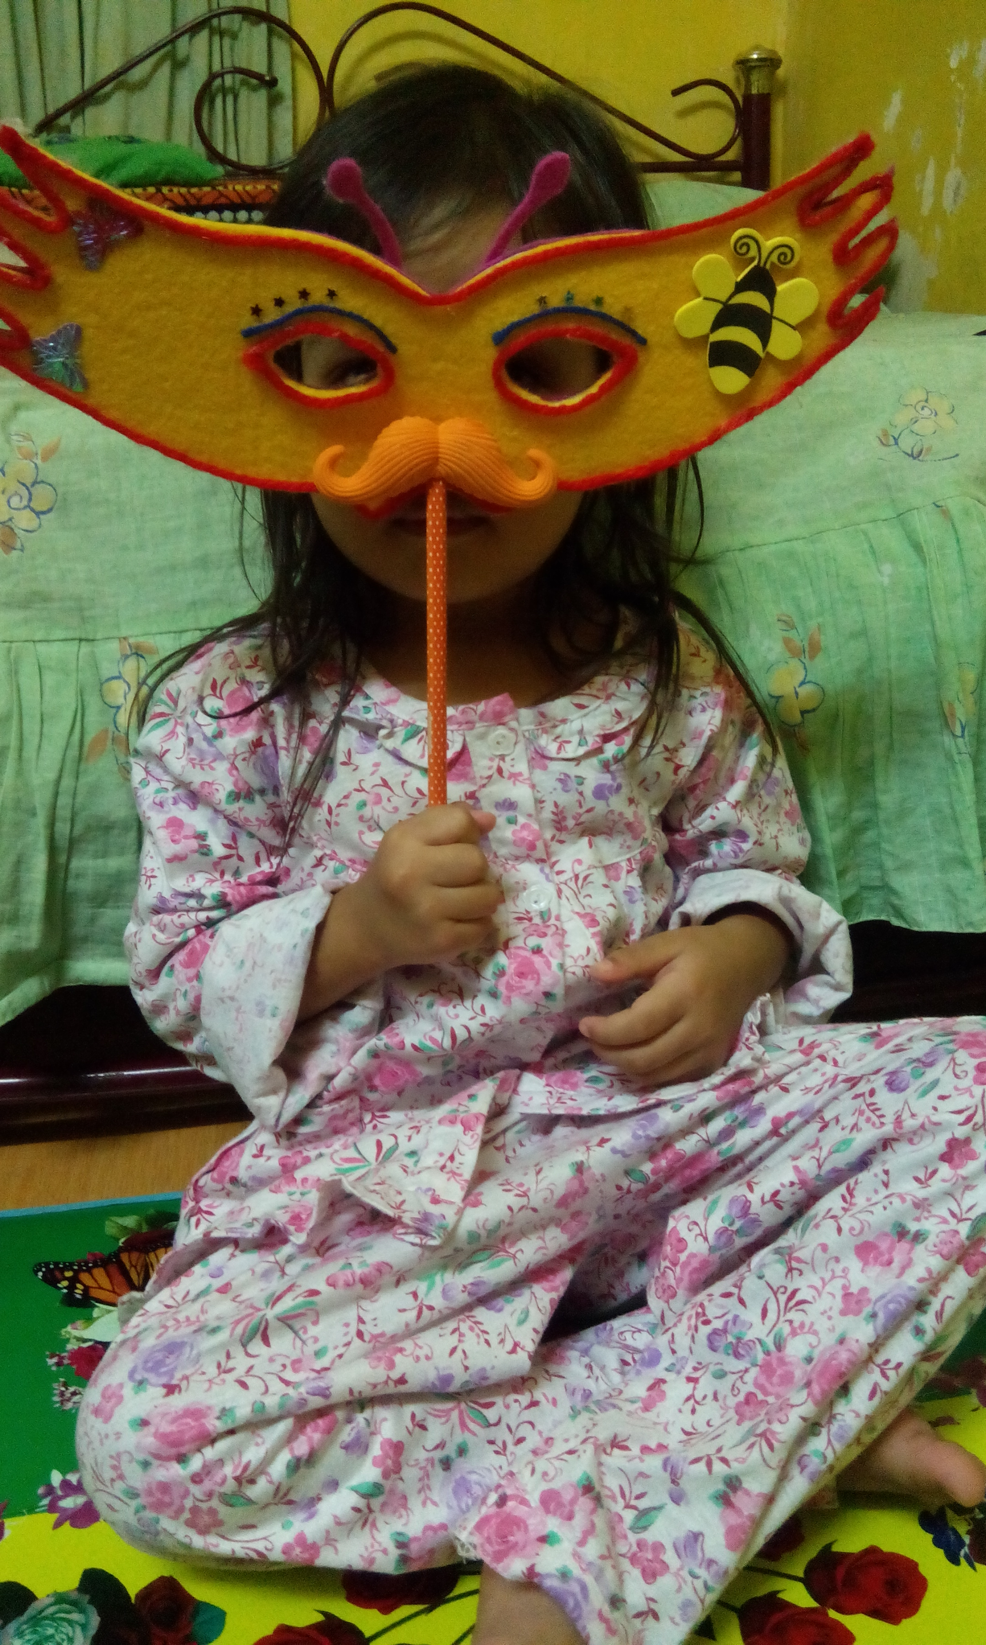
TOPENG MATA

Slide 12
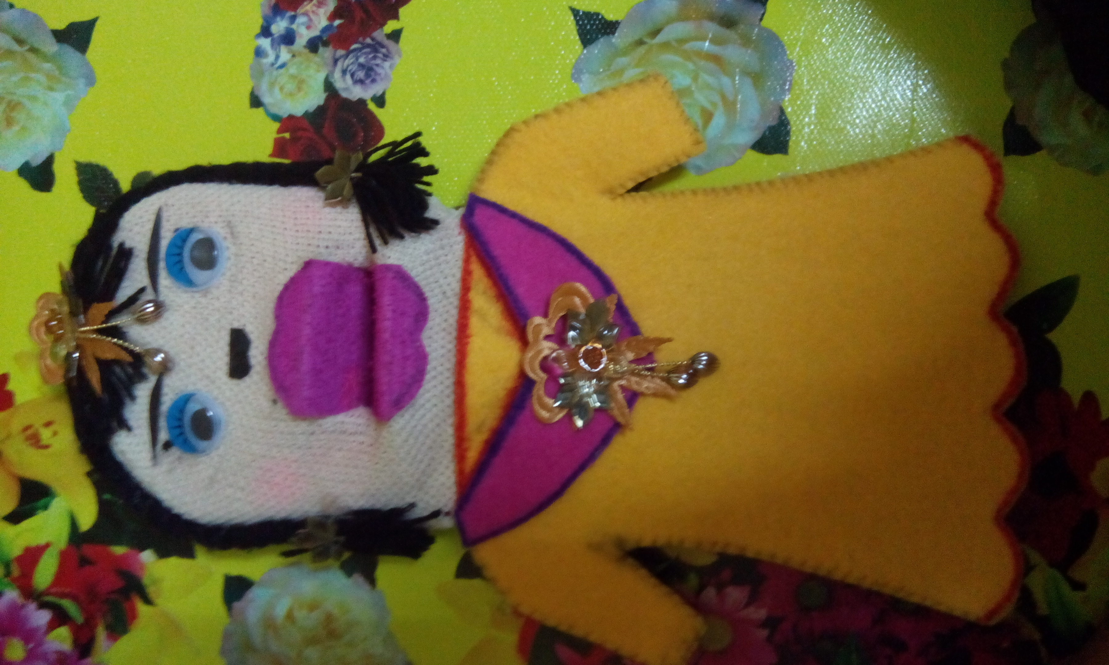
BONEKA

Slide 13
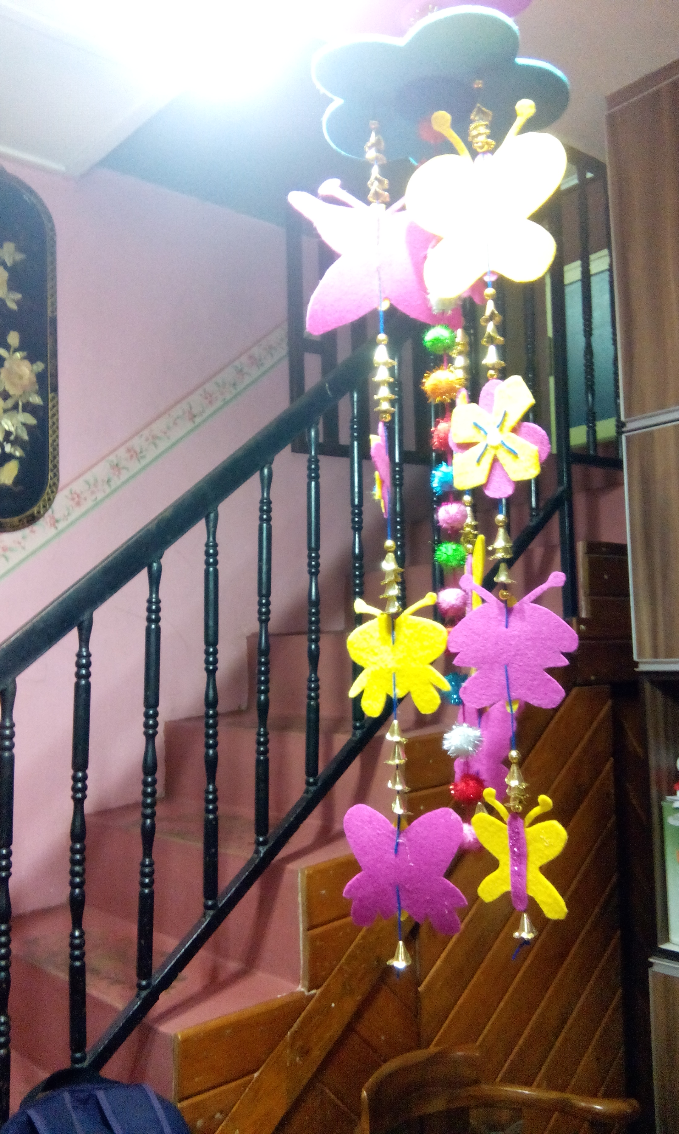
MOBAIL

Slide 14
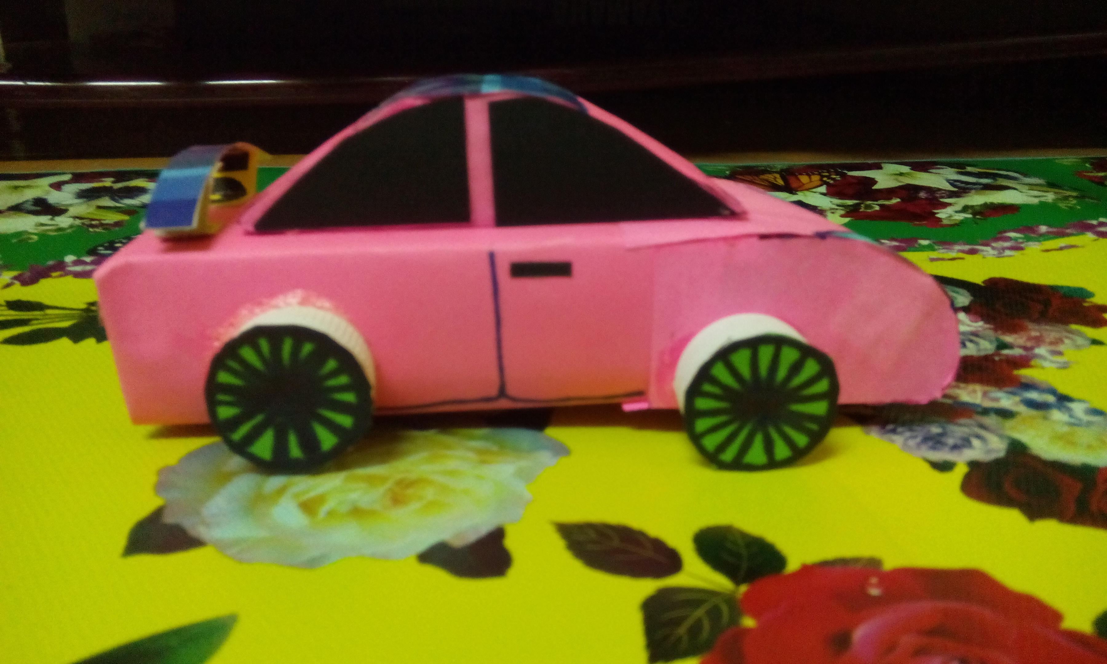
MODEL

Slide 15
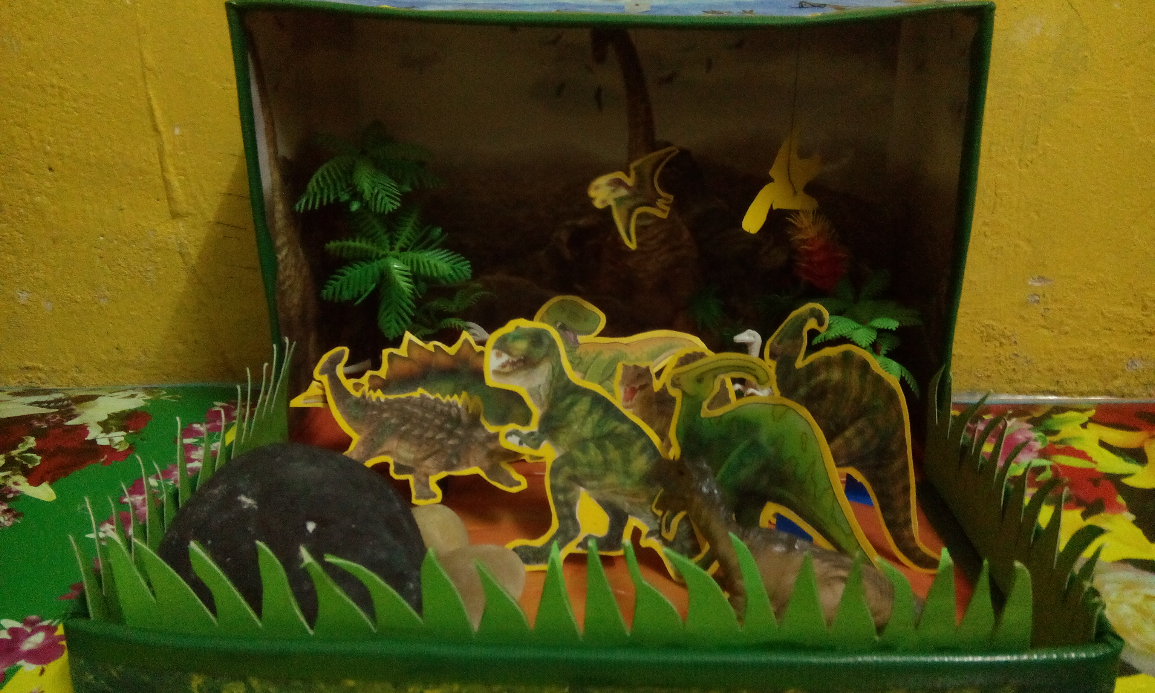
DIORAMA

Slide 16
TERIMA KASIH
KEPADA PUAN HAJAH ROMLAH BINTI MD DOM

